Slide 1
Viktorina
„ŠIMTMEČIO MĮSLĖS“
https://www.youtube.com/watch?time_continue=4&v=p4ETPv3rzQ4
2018 m.

Slide 2
KAS JIS?
kultūros istorikas, tautosakininkas, publicistas,

Slide 3
mokslininkas, gydytojas,
KAS JIS?

Slide 4
KAS JIS?
tautinio judėjimo veikėjas, pirmasis laikraščio „Aušra“ redaktorius,

Slide 5
KAS JIS?
Vasario 16-sios Akto signataras.

Slide 6
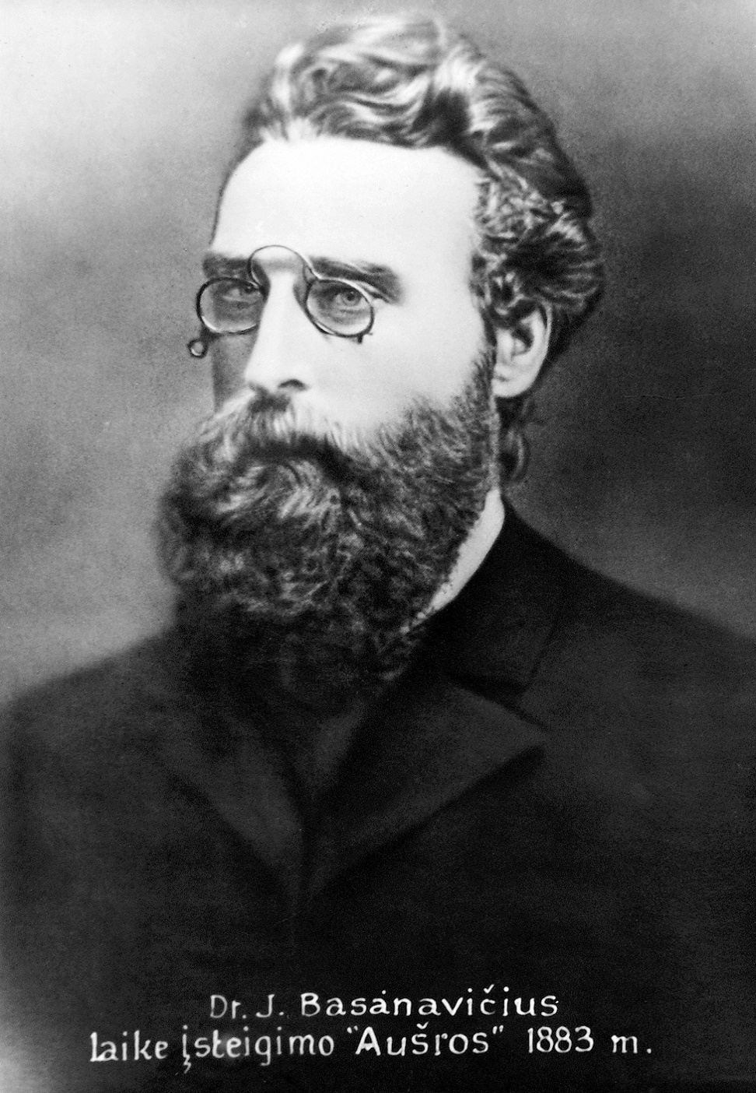
TAI
daktaras Jonas Basanavičius
(1851 - 1927)

Slide 7
KAS JIS?
gydytojas,
visuomenės veikėjas,

Slide 8
KAS JIS?
rašytojas,
vertėjas,
publicistas,
kritikas,
muzikas,

Slide 9
KAS JIS?
vienas žymiausių XIX a. antrosios pusės tautinio atgimimo judėjimo veikėjų ir ideologų,

Slide 10
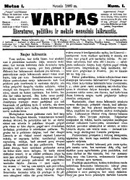
KAS JIS?
„Varpo“ redaktorius,
„Varpas“, 1889 m., Nr. 1

Slide 11
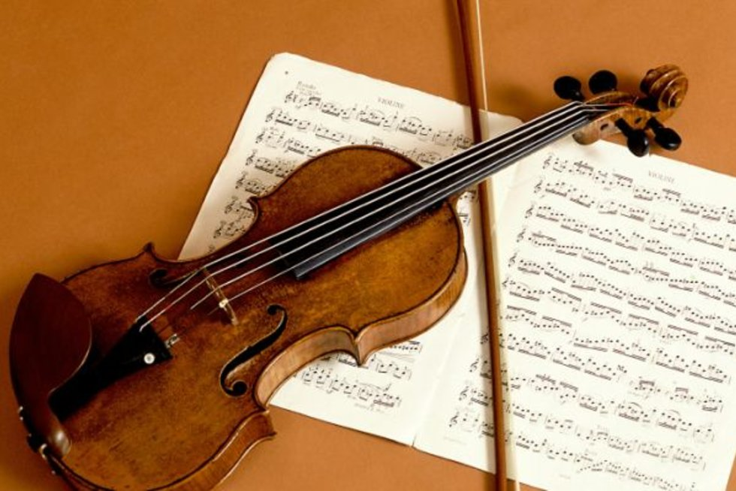
KAS JIS?
Lietuvos valstybinio himno autorius.

Slide 12
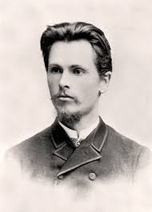
TAI
daktaras
Vincas Kudirka
(1858 - 1899)

Slide 13
KŪRYBA:
Eilėraštis „Labora!”
Eilėraštis parašytas universiteto baigimo proga, kai Kudirka gavo daktaro laipsnį ir jau buvo pradėjęs jausti pirmuosius džiovos simptomus.
Tai – oratorinis eilėraštis. Jaunas žmogus primygtinai skatinamas dirbti: „sėk pasėlio grūdus”.
Darbas visuomenei reikalauja sąmoningumo, apsisprendimo, ryžto, todėl svarbu ne gėrėtis kilniais idealais, o jais gyventi: „Siek idealo, tik doro ir aukšto.”
Poetas perspėja: lengva idealus iškeisti į trupinį aukso, gardaus valgio šaukštą, bet toks gyvenimas yra menkas ir tuščias.

Slide 14

KŪRYBA:
„Tautiška giesmė”
Sukurta laikraščio „Varpas”
dešimtmečiui pažymėti.
Šis eilėraštis tarsi testamentas,
palaiminimas, peržegnojimas,
kuris apvainikuoja Vinco Kudirkos
kūrybą.

Slide 15
KŪRYBA:
Patriotinės tematikos eilėraštis „Gražu, gražiau ir gražiausia“ yra improvizacija Lietuvos draugijos įkūrimo proga.
Šiame eilėraštyje raginama vienytis ir dirbti vardan Lietuvos, žadinami kilnūs jausmai motinai, gimtajai žemei, skatinama siekti tėvynės garbės. Lietuvių būreliui priešinama svetimųjų apsuptis, suformuluojama kilnaus gyvenimo maksima („Gražiausia vienok esti akimis matyti, / Kada širdims ir žodžiams ir darbai atsako“) ir tobulo gyvenimo siekinys („Kad visi tie lietuviai patys, nevaryti, / Savo tėvynės garbei ne'pželdina tako“). Tokia buvo ir eilėraščio autoriaus laisvai pasirinkta gyvenimo užduotis – skatinti, vienyti, pačiam dirbti, veikti tėvynės labui.

Slide 16

Per savo neilgą gyvenimą, iš kurio kūrybai paskyrė tik paskutinį dešimtmetį, Vincas Kudirka paliko ryškius veiklos pėdsakus ir tapo neginčijamu tautinės kultūros herojumi.
(Chrestomatijos II dalis, 199 psl.)
V. Kudirka savo gyvenimo prasmę suprato kaip darbą tautai.
Siekė išauklėti tobulą žmogų - dorą, mylintį tėvynę ir savo artimą.

Slide 17
XX a. pradžios vertėja, pedagogė, labdarė,
KAS JI?

Slide 18
KAS JI?
Minint jos 120-ąjį gimtadienį, Mažeikių rajono savivaldybė įkūrė jos vardo piniginę premiją.
Šis apdovanojimas kasmet skiriamas žmonėms, kurie savo darbais padeda įamžinti jos atminimą, puoselėja ir tęsia jos švietėjišką, altruistinę veiklą.

Slide 19

lyrinės psichologinės prozos pradininkė lietuvių literatūroje, romantinės pasaulėjautos, krikščioniškos pasaulėžiūros kūrėja.
KAS JI?

Slide 20
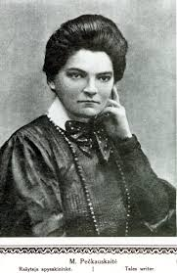
TAI
Šatrijos Ragana (Marija Pečkauskaitė)
(1877 - 1930)

Slide 21
Apysakos „Sename dvare“ kontekstai
Biografinis
Vaikystėje Šatrijos Ragana gyveno dvaro aplinkoje.
Mėgo muziką, skambino fortepijonu.
Rašė dienoraštį.
Jos šeimoje visi kalbėjo lenkų kalba.
Dirbo mokytoja.
Siekė įgyvendinti savo idealus.

Slide 22
Apysakos „Sename dvare“ kontekstai
Istorinis
1863 -1904 m. - spaudos draudimo metai. Spaudos draudimas buvo nukreiptas ir prieš lietuvių tautą, jos ekonomiką, socialinę raidą, kultūrą, tautos egzistavimą.
Spaudos draudimui buvo aktyviai priešintasi.
Kultūrinis
XX a. pradžioje Lietuvoje vyravo dvarų kultūra.
Per dvarus Lietuvoje plito Vakarų Europos kultūros naujovės.
Vykdyta lenkinimo politika.

Slide 23
Atsižvelgdamas į tėvų norą, įstojo į Kauno kunigų seminariją, tęsė mokslus Peterburgo dvasinėje akademijoje.
Kas jis?

Slide 24
Kas jis?
Poetas, lietuvių literatūros klasikas, dramaturgas.
Jam buvo suteiktas Vytauto Didžiojo universiteto garbės daktaro vardas.
Palaidotas Kauno arkikatedros bazilikoje.

Slide 25
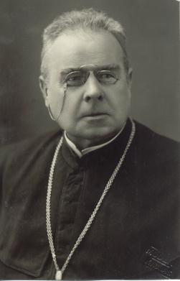
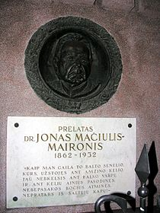
Tai
Maironis (JonasMačiulis)
Maironio kapas Kauno arkikatedros šventoriuje

Slide 26

Maironio eilėraščių rinkinys „Pavasario balsai“ pirmą kartą išleistas 1895m.
Eilėse atsispindi praeities buitis ir laisvės kovų heroika, tėvynės meilės jausmai, gamtos grožio pajauta, aukštinama gimtoji kalba.
Maironis įtaigiais poezijos vaizdais ir jautriomis emocinėmis priemonėmis išreiškė tautinio atgimimo laikotarpio svarbiąsias idėjas, žadino kovos entuziazmą ir prisikėlimo viltį, lietuvių poezijos lygį iškėlė į aukšto tobulumo laipsnį.

Slide 27
Maironio kūryba tiesiogiai susijusi su XIX amžiaus pabaigos ir XX amžiaus pradžios pokyčiais lietuvių literatūroje. Tai tautinio atgimimo laikas, kai carinės Rusijos sudėtyje esančioje Lietuvoje nelegaliai plinta laikraštis „Aušra“, kai knygnešiai platina draudžiamą spaudą lietuvių kalba. Tuo metu šviesuoliai kvietė aukotis visuomenės idealams, dirbti tautos labui. Todėl ir patriotinėje Maironio kūryboje išpažįstama tėvynės meilė, visuomenė, ypač jaunimas, kviečiami imtis bendrų darbų.

Slide 28
KAS JIS?
literatūros klasikas,
prozininkas,
literatūros istorikas ir kritikas,
publicistas,

Slide 29

Jis teigė: „Viso mano gyvenimo tendencija – tiesti tiltą.“
Jo toleranciją, pasitikėjimą žmonėmis, norą visus sutaikyti ir suburti bendram tėvynės darbui akcentuoja beveik visi, apie jį rašiusieji.
Jis gyvenime daugiau ieškojo to, kas žmones vienija, ne to, kas skiria.
Svarbiau už asmeninius interesus jam buvo
gailestingumas ir pakantumas kitiems.
„Man visi geri ir visus myliu, bile tik dirbtų
ir tarnautų Lietuvos pažangai.“

Slide 30
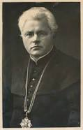
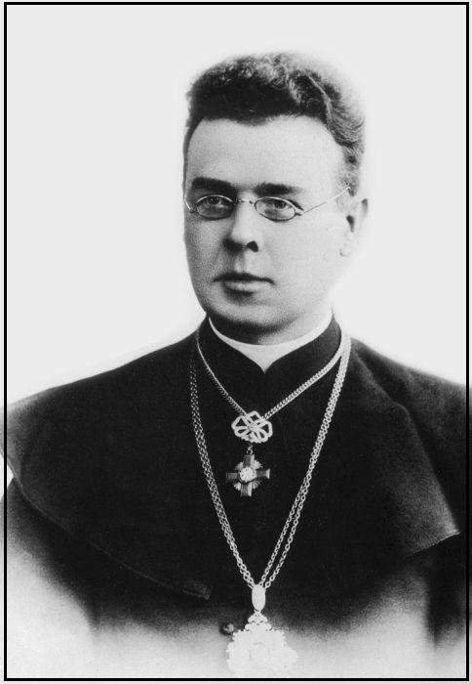
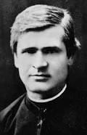
TAI VIENAS JŲ

Slide 31
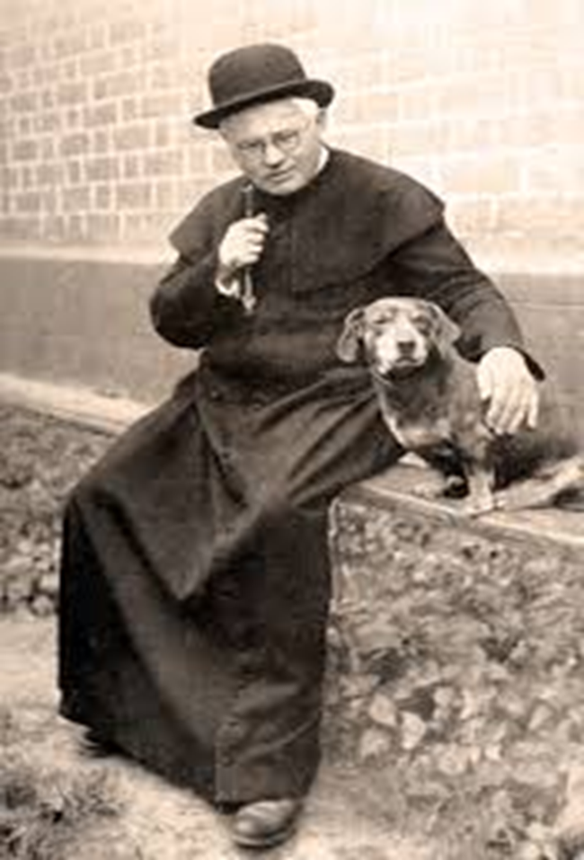
TAI
Vaižgantas (Juozas Tumas)
(1869 - 1933)

Slide 32
J. Tumo – Vaižganto apysakos „Dėdės ir dėdienės“
Tema - lietuvio charakterio savybių kaita sukrėtimų ir praradimų metu.
Vertybės - darbštumas, pamaldumas, meilė gamtai, tvirti santykiai šeimoje.
Problemos - kodėl žmogus pasiduoda kitų įtakai? kodėl likimas žmogui siunčia išbandymus? kaip sukrėtimai keičia žmones?
Veikėjai - menkai save suvokia, visiškai pasiduoda aplinkybėms, paiso stipresnių, nuolankiai reaguoja į situacijas.
Konfliktas - tiek vidinis, tiek išorinis.
Gamtos įtaka - prieglobstis, ramybės ir atsipalaidavimo vieta, gyvenimo dalis.
Istorinis laikas - baudžiava ir jos panaikinimas.
Biografinis laikas - nuo jaunystės iki senatvės.

Slide 33
literatūros klasikas, prozininkas, dramaturgas, profesorius, rinkęs ir skelbęs lietuvių tautosaką, domėjęsis Rytų kultūra,
KAS JIS?

Slide 34
Kas jis?
Reikšmingiausias XX a. pradžios lietuvių rašytojas neoromantikas, pagilinęs literatūros problematiką, susiejęs lietuvių literatūrą su Europos literatūros kontekstais,

Slide 35
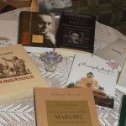
Kas jis?
Buvo įstojęs į Vilniaus kunigų seminariją, tačiau vėliau iš jos pašalintas.
1944 m., vengdamas bolševikų represijų, su šeima pasitraukė iš Lietuvos, mirė Marple gyvenvietėje netoli Filadelfijos, ištiktas širdies smūgio.
1992 m. šio rašytojo ir jo žmonos palaikai iš Putnamo lietuvių kapinių Konektikuto valstijoje buvo perkelti į gimtųjų Subartonių kapines.

Slide 36
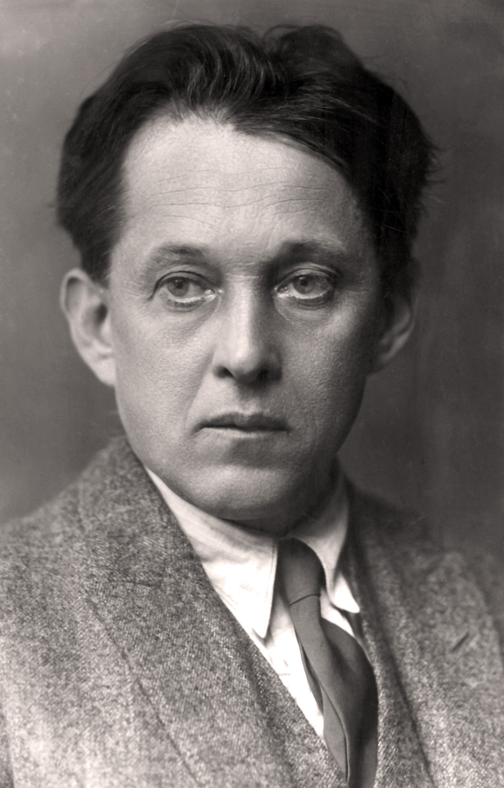
Tai
Vincas Krėvė-Mickevičius
(1882 - 1954)

Slide 37
Istorinė drama ,,Skirgaila“ yra pirmasis lietuvių dramaturgijos kūrinys, kuriame atskleidžiama žmogaus dvasinio žlugimo drama.
Įvykiai, sužlugdę Skirgailą
Tariamas Stardo krikštas: „Ech, Starde, Starde! Tik dėlei tavęs aš tikėjau žmonėmis ir kai kuriuos dar gerbiau... Na, visa pasmaugei tu mano sieloje dabar... Ui niekšas buvai, kaip ir visi kiti, ar gal aš vienas klystu..."
Pokalbis su kriviu Skurduliu: „Melagis tu kaip visi...“
Kai atstumia Ona Duonutė: „Aš norėjau tave savo žmona imti, bet esi tikrai verta, kad verge tave paliktau.“

Slide 38
Žmogus per klystkelius suranda tikrą kelią?
Skirgaila nesurado per klystkelius kelio.
Kokie jo klystkeliai?
Kas rodo, jog nesurado tikro kelio?
Teiginys:
Žmogus, nepripažįstantis savo klaidų, dažnai nueina tokiais klystkeliais, kad visiškai praranda žmoniškumą.
Keleris surado per klystkelius kelią.
Kokie buvo jo klystkeliai?
Kas rodo, kad surado tikrą kelią?
Teiginys:
Kartais nedoro žmogaus gyvenime gali būti įvykių, kurie pakeičia požiūrį į daugelį dalykų ir padeda žmogui grįžti į tiesų kelią. Tokį poveikį, be abejonės, gali padaryti tikra meilė.

Slide 39
Pedagogas, vaikų literatūros kūrėjas.
Kas jis?

Slide 40
Kas jis?
Poetas išleido daugiau kaip 30 eilėraščių, poemų, eiliuotų pasakų knygų vaikams.
Jo rinktinė „Margaspalvė genio kalvė“ apdovanota tarptautiniu H. K. Anderseno
diplomu (įrašant poetą į
premijuotų rašytojų
garbės knygą).

Slide 41
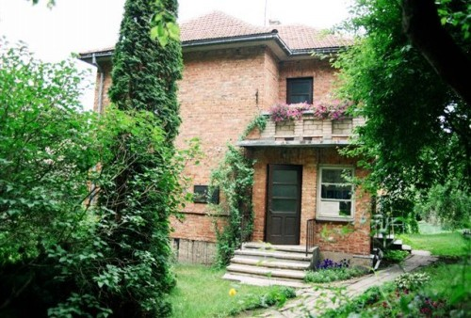
Mokytojavo Santaikoje, Simne, Seirijuose,
1950–1972 m. Alytuje, kur ir palaidotas.
Matulevičių namai.
A. Matučio g. 8 Alytuje
Kas jis?

Slide 42
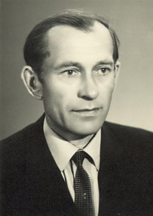
Tai
Anzelmas Matulevičius-Matutis
(1923–1985)

Slide 43
Refleksija
1. Man gerai sekėsi, nes viską mokėjau.
2. Ne visa informacija buvo žinoma.
3. Supratau, kad turiu dar daug mokytis.
☺☺☺

